Slide 1
1.3.2 圆 柱 的 截 线
1．平行投影
用一个铁圈放在光线下观察其影子，不同的光源、铁圈与影子所在平面的相对位置不同，就会得到不同形状的影子．你认为铁圈的影子可能是哪些曲线?
物体放在光线下，就会在任一平面上出现影子．根据光源的性质，可以把出现的影子看成是由点光源发出光线投射而得，或看成是由平行光线投射而得．

Slide 2
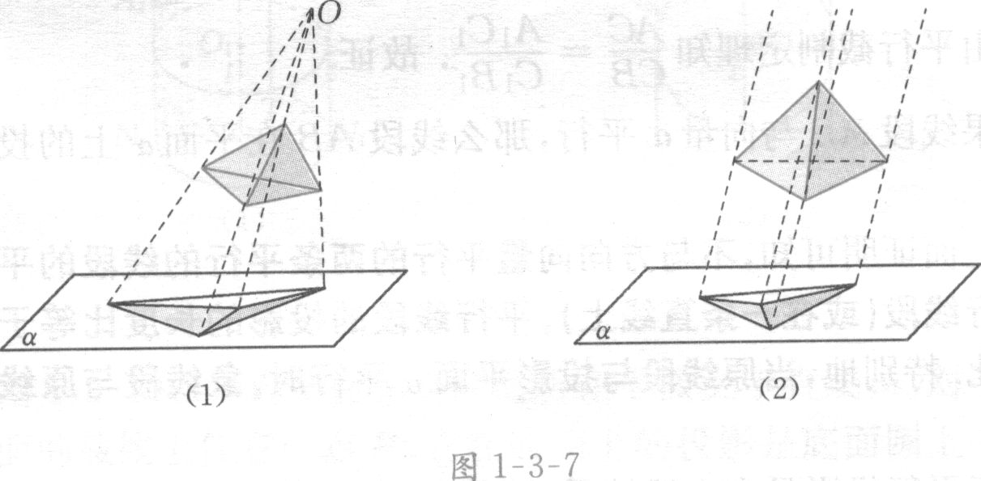
如图，如果光线由一点发出，就得到中心投影(central proiection)，而由平行光线得到的投影就是平行投影(parallel projection)．
当光线与平面α垂直时的投影也称为正投影.

Slide 3
给定一个平面π及方向向量a，对于一个点P，过P作直线l∥a，l与平面π交于点P/ ，则P/ 就是点P按方向a在平面π上的投影．若把一个图形ω(点集)上的每个点都按a的方向投影到平面π上，成为平面π上的点(象)，所得图形ω/ (象集)就是图形ω在平面π上的按a的方向的平行投影．当a⊥ π时的投影也称为正投影．
平行投影是一种几何变换，在平行投影变换下，
不与方向向量平行的线段在平面上的投影,是由该线段的两个端点的投影所连成的线段.线段上的点分线段的比与它的象分投影所成线段的比相等.

Slide 4
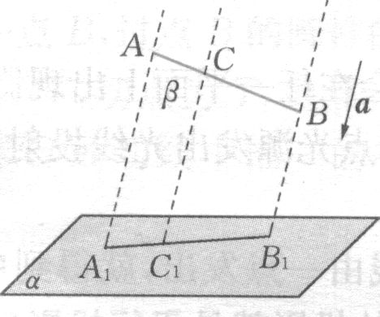
不与方向向量平行的线段在平面上的投影,是由该线段的两个端点的投影所连成的线段.线段上的点分线段的比与它的象分投影所成线段的比相等.
由上面可知，不与方向向量平行的两条平行的线段的平行投影仍为平行线段(或在一条直线上)，平行线段的投影的长度比等于原线段的长度比．特别地，当原线段与投影平面乜平行时，象线段与原线段长度相等．
由于平行投影具有上述性质，因此，在作立体图形的直观图时，常用平行投影；在作工程图时，也常用平行投影．

Slide 5
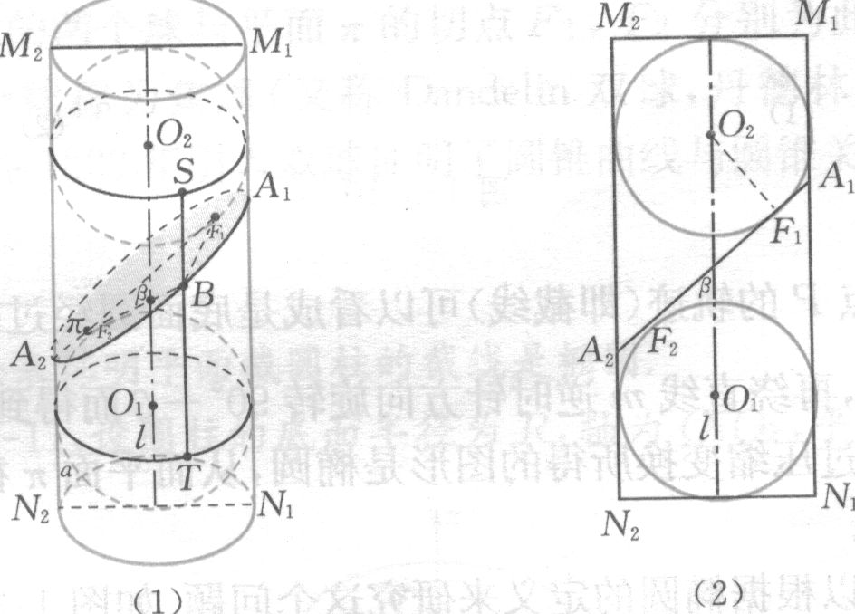
2．圆柱的截线
圆柱的母线互相平行，如果把这些母线看成是光线，就是平行光线，圆柱面上的点在底面上的投影就是底面圆．
取一个底面半径为R的圆柱，其轴为l．再取一个与圆柱相交的平面π设平面π与圆柱的轴的夹角为β(0⁰ <β<90⁰ )，那么，平面π与圆柱面的截线是什么形状呢?

Slide 6
